Slide 1


BÀI 6:
ĐO KHỐI LƯỢNG
GV: LƯƠNG THỊ KIM YẾN

Slide 2






Chú Hùng dùng cái gì để xác định khối lượng trái cây vậy nhỉ?
Cân á? Ở nhà mẹ tớ cũng có 1 cái cân để mẹ cân mỗi ngày nhưng không giống thế này?
CÁC BẠN ƠI!!! GIÚP CHÚNG TỚ GIẢI ĐÁP VỚI!!!!
Cái đó….. Tớ không biết, hay chúng ta hỏi các bạn đi.
À!!!! Đó là cái cân đó, tớ nghe mẹ bảo vậy.
Mẹ bảo tớ ra mua dưa. Ơ Ngân ơi xem này!!
Có liền!!!!!
Sao đấy Lan
Lan cũng mua trái cây hả?
Chào Ngân!!!!!
Chú ơi, bán cháu 1 kí táo ạ!

Slide 3




01
ĐƠN VỊ
04
DỤNG CỤ
ĐO KHỐI LƯỢNG
VẬN DỤNG
02
Đơn vị - dụng cụ
- cách thức
03
THỰC HÀNH

Slide 4
CHỦ ĐỀ 1: CÁC PHÉP ĐO
ĐƠN VỊ
Hoạt động cá nhân
Liệt kê các đơn vị đo khối lượng đã biết?
Hoạt động nhóm
Tổng hợp ý kiến cá nhân thành sản phẩm nhóm
Hình thành “phòng tranh”
Tổng hợp kết quả

Slide 5
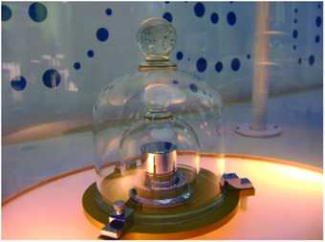
CHỦ ĐỀ 1: CÁC PHÉP ĐO
ĐƠN VỊ
Đơn vị đo khối lượng trong hệ thống đo lường chính thức của nước ta hiện nay là kilogram, kí hiệu là kg.
Kilogram là khối lượng của một quả cân mẫu, đặt ở Viện Đo lường quốc tế ở Pháp.

Slide 6
CHỦ ĐỀ 1: CÁC PHÉP ĐO
ĐƠN VỊ
Đơn vị đo khối lượng trong hệ thống đo lường chính thức của nước ta hiện nay là kilogram, kí hiệu là kg.
Một số đơn vị khác thường gặp:
Đơn vị
Kí hiệu
Quy đổi ra m
miligam
mg
1/1000000 kg
gam
g
1/1000 kg
Lạng(hectogam)
hg
1/10 kg
yến
yến
10 kg
tạ
tạ
100 kg
tấn
tấn
1000 kg

Slide 7
CHỦ ĐỀ 1: CÁC PHÉP ĐO
ĐƠN VỊ
Hoạt động cá nhân
Liệt kê các dụng cụ đo chiều dài đã biết?

Slide 8
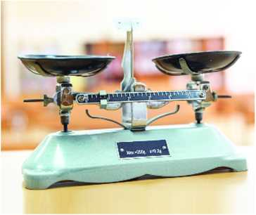
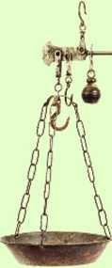
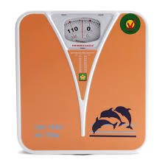
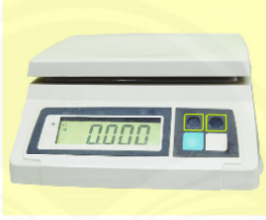
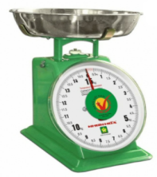
CHỦ ĐỀ 1: CÁC PHÉP ĐO
DỤNG CỤ
Để đo khối lượng người ta dùng cân
Cân Robeval
Cân đòn
Cân y tế
Cân điện tử
Cân đồng hồ

Slide 9
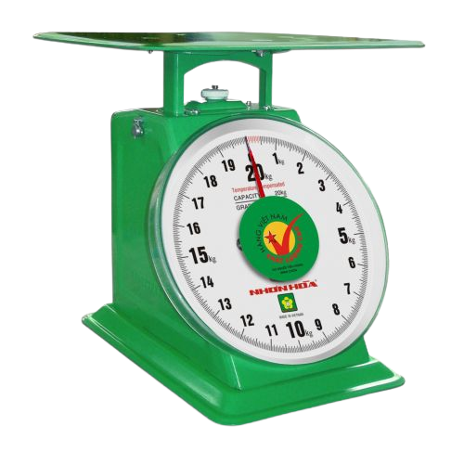


CHỦ ĐỀ 1: CÁC PHÉP ĐO
DỤNG CỤ
Để đo khối lượng người ta dùng cân
Trên một số loại cân thông thường có ghi GHĐ và ĐCNN:
GHĐ của cân là số lớn nhất ghi trên cân
ĐCNN của cân là hiệu 2 số ghi trên 2 vạch chia liên tiếp
GHĐ: 20kg
ĐCNN: 0,1 kg (1 lạng)

Slide 10
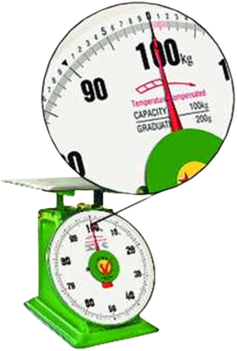
CHỦ ĐỀ 1: CÁC PHÉP ĐO
DỤNG CỤ
Hoạt động nhóm
Sử dụng sgk, internet hoàn thành phiếu học tập sau:
1. Kể một số loại cân mà em biết và nêu ưu thế của từng loại cân đó
2. Em hãy đọc tên loại cân dưới đây và cho biết GHĐ và ĐCNN của cân.
3. Hãy mô tả một tình huống cho thấy sự cần thiết của ước lượng khối lượng trong đời sống.
4. Thử dự đoán khối lượng của một bạn khác trong nhóm dựa vào sự so sánh với khối lượng đã biết của cơ thể em.

Slide 11
CHỦ ĐỀ 1: CÁC PHÉP ĐO
DỤNG CỤ
Cân y tế
Cân điện tử
Cân đồng hồ
Khối lượng cơ thể người
Dùng cho phòng thí nghiệm cho kết quả chính xác cao
Đời sống tùy thuộc vào GHĐ

Slide 12
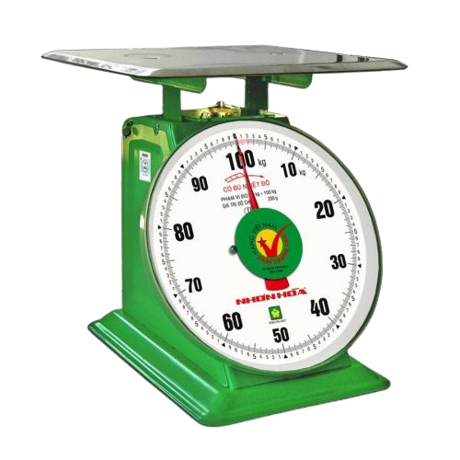

CHỦ ĐỀ 1: CÁC PHÉP ĐO
DỤNG CỤ
GHĐ: 100kg
ĐCNN: 20g
Cân điện tử
Cân đồng hồ

Slide 13

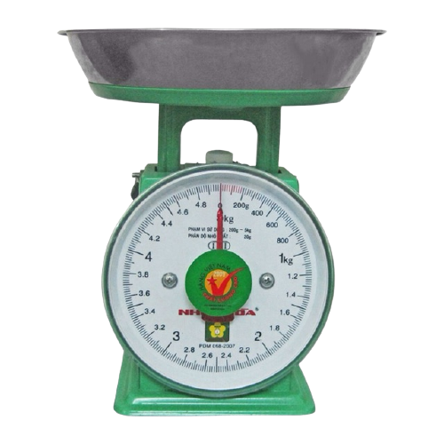



CHỦ ĐỀ 1: CÁC PHÉP ĐO
DỤNG CỤ
Việc ước lượng khối lượng giúp ta lựa chọn được dụng cụ đo khối lượng có GHĐ và ĐCNN phù hợp. Ví dụ, khi xác định khối lượng của quả cam, ta sẽ dùng cân đồng hồ hoặc cân điện tử.

Slide 14

CHỦ ĐỀ 1: CÁC PHÉP ĐO
DỤNG CỤ
Tùy thuộc vào cách em chọn bạn nào để ước lượng được khối lượng của bạn.
+ Nếu ngoại hình bạn ấy to hơn em thì bạn ấy có khối lượng lớn hơn em.
+ Nếu ngoại hình bạn ấy nhỏ hơn em thì bạn ấy có khối lượng nhỏ hơn em.

Slide 15
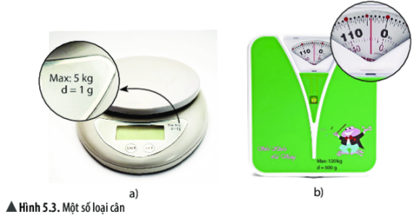
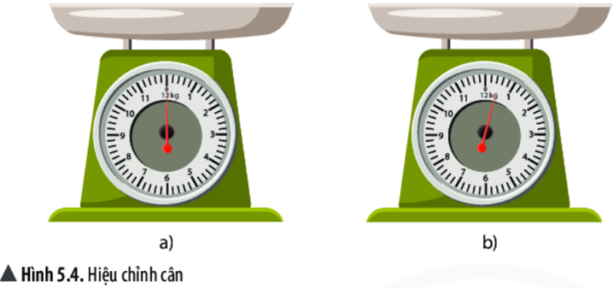
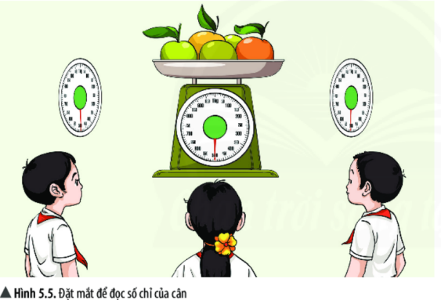
CHỦ ĐỀ 1: CÁC PHÉP ĐO
Hoạt động nhóm
THỰC HÀNH ĐO
Hoàn thành các câu sau vào giấy A0, tạo phòng tranh và báo cáo trước lớp.
1. Có các cân như hình 1, để đo khối lượng cơ thể ta nên dùng loại cân nào? Đo khối lượng hộp đựng bút ta nên dùng loại cân nào? Tại sao?
Hình 1
2. Em hãy quan sát hình 2 và nhận xét về cách hiệu chỉnh cân ở hình nào thì thuận tiện hơn cho việc đo khối lượng của vật.
Hình 2
3. Quan sát hình 3 và cho biết cách đặt mắt để đọc khối lượng như thế nào là đúng
Hình 3

Slide 16
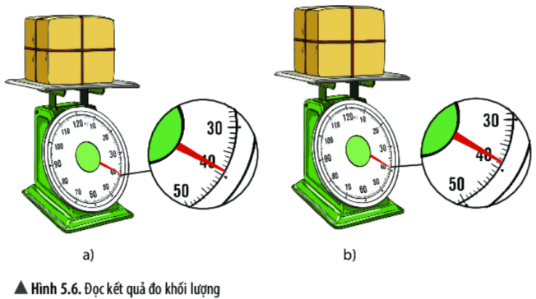
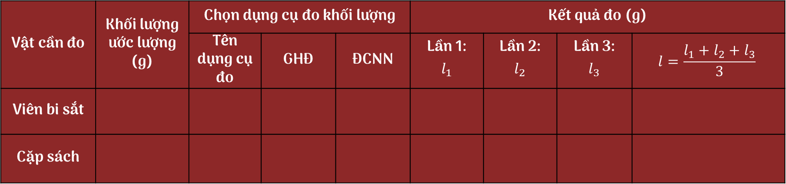
CHỦ ĐỀ 1: CÁC PHÉP ĐO
Hoạt động nhóm
THỰC HÀNH ĐO
Hoàn thành các câu sau vào giấy A0, tạo phòng tranh và báo cáo trước lớp.
4. Hãy cho biết khối lượng mỗi thùng hàng trong hình 5.6 là bao nhiêu kilôgam? (Biết ĐCNN của cân này là 1 kg)
5. Nêu các bước đo khối lượng bằng cân
6. Thực hiện lần lượt đo khối lượng của viên bi sắt và cặp sách. Hoàn thành vào vở theo mẫu bảng.
Vật cần đo | Khối lượng ước lượng (g) | Chọn dụng cụ đo khối lượng |  |  | Kết quả đo (g)
 |  | Tên dụng cụ đo | GHĐ | ĐCNN | Lần 1: $$l_{1}$$ | Lần 2: $$l_{2}$$ | Lần 3: $$l_{3}$$ | $$l=\frac{l_{1}+l_{2}+l_{3}}{3}$$
Viên bi sắt
Cặp sách

Slide 17

CHỦ ĐỀ 1: CÁC PHÉP ĐO
GHĐ: 5kg
KL hộp bút < 5 < KL cơ thể người
Cân phải được hiệu chỉnh về 0 trước khi cân
Đặt mắt thẳng với cân như bạn ở giữa
Khối lượng của mỗi thùng hàng là 39 kg

Slide 18
CHỦ ĐỀ 1: CÁC PHÉP ĐO
CÁC BƯỚC ĐO KHỐI LƯỢNG BẰNG CÂN ĐỒNG HỒ
Đọc kết quả
Đặt mắt vuông góc với vạch chia
Ước lượng khối lượng vật cần chọn cân có GHĐ và ĐCNN phù hợp
Đặt vật cân lên đĩa cân
Điều chỉnh để kim cân chỉ vạch 0
05
04
STEP
03
STEP
02
STEP
01
STEP
STEP

Slide 19
CHỦ ĐỀ 1: CÁC PHÉP ĐO
Do ước lượng không đúng nên một học sinh đã để vật có khối lượng rất lớn lên đĩa cân đồng hồ. Hãy nêu tác hại có thể gây ra cho cân.

Slide 20
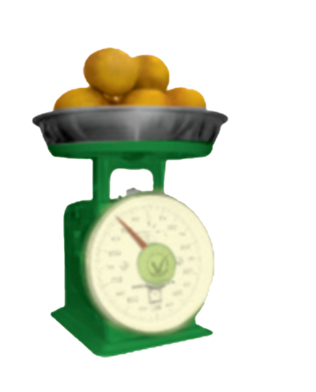
CHỦ ĐỀ 1: CÁC PHÉP ĐO
Các tác hại có thể gây ra cho cân là:
+ làm mất sự đàn hồi của lò xo ở cân
+ làm kim chỉ thị chỉ sai lệch
+ làm cân bị biến dạng
=> cân không chỉ chính xác và bị hỏng.

Slide 21
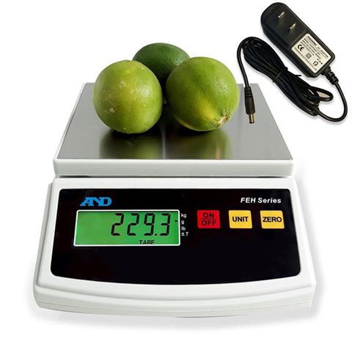
CHỦ ĐỀ 1: CÁC PHÉP ĐO
CÁCH SỬ DỤNG CÂN ĐIỆN TỬ
Bước 1: Ước lượng khối lượng → chọn đơn vị phù hợp (UNITS)
Bước 2: Đặt mẫu vật cân nhẹ nhàng lên đĩa cân, nhấn nút TARE để cân tự động khấu trừ khối lượng vật chứa
Bước 3: Sừ dụng kẹp hoặc găng tay để đặt bình đựng hoá chất/dụng cụ đựng vật mẫu lên đĩa cân, bàn cân (tránh để dầu, mỡ hoặc bột dính vào vật cần đo sẽ làm sai lệch kết quả đo).

Slide 22
CHỦ ĐỀ 1: CÁC PHÉP ĐO
Các thao tác nào dưới đây là sai khi dùng cân đồng hồ hoặc cân điện tử? Nêu cách khắc phục để thu được kết quả đo chính xác.
a) Đặt cân trên bề mặt không bằng phẳng.
b) Đặt mắt vuông góc với mặt đồng hồ.
c) Để vật cồng kềnh trên đĩa cân.
d) Để vật lệch một bên trên đĩa cân.
e) Đọc kết quả khi cân ổn định.

Slide 23
CHỦ ĐỀ 1: CÁC PHÉP ĐO
Các thao tác sai khi dùng cân đồng hồ hoặc cân điện tử là:
a) Đặt cân trên bề mặt không bằng phẳng.
Cách khắc phục: Phải đặt cân trên bề mặt bằng phẳng để cân đo chính xác khối lượng vật.
c) Để vật cồng kềnh trên đĩa cân.
=> Cách khắc phục: Để các vật có kích thước vừa phải, phù hợp với từng loại cân. Với những vật cồng kềnh ta nên chọn cân có đĩa cân lớn hơn.
d) Để vật lệch một bên trên đĩa cân.
=> Cách khắc phục: Để cân đo chính xác khối lượng vật, ta cần để vật cân đối trên đĩa cân (giữa đĩa cân).

Slide 24
CHỦ ĐỀ 1: CÁC PHÉP ĐO
VẬN DỤNG
1. Hãy ghép tên các loại cân (ở cột bên trái) tương ứng với công dụng của các loại cân đó (ở cột bên phải).
Cân các vật có khối lượng từ vài trăm gam đến vài chục kilogam.
Cân Roberval
Cân các vật có khối lượng nhỏ, từ vài miligam đến vài trăm gam với độ chính xác cao.
Cân đồng hồ
Cân điện tử
Cân các vật có khối lượng nhỏ, từ vài chục gam đến vài kilogam.

Slide 25
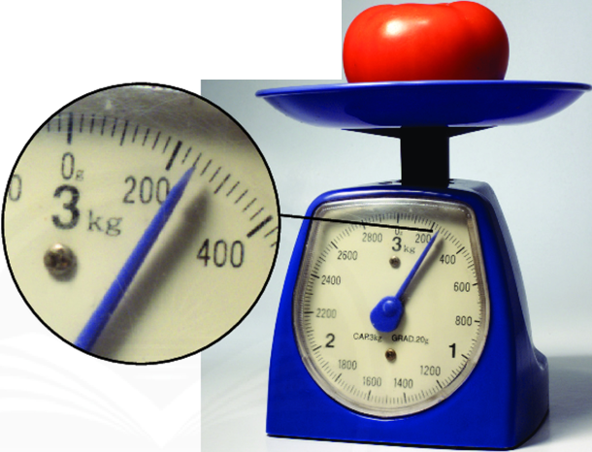
CHỦ ĐỀ 1: CÁC PHÉP ĐO
VẬN DỤNG
2. Người bán hàng sử dụng cân đồng hồ như hình bên để cân hoa quả. Hãy cho biết GHĐ, ĐCNN của cân này và đọc giá trị khối lượng của lượng hoa quả được đặt trên đĩa cân.
GHĐ: 3 kg
ĐCNN: 20 g
Khối lượng quả: 240 g

Slide 26


ĐO ĐỘ DÀI
ĐO KHỐI LƯỢNG
ĐO THỜI GIAN
- Đơn vị chính thức: metre (m)
- Đơn vị chính thức: kilogram(kg)
- Dụng cụ: thước
- Dụng cụ: cân
+ GHĐ: chiều dài lớn nhất
+ GHĐ: số lớn nhất ghi trên cân
+ ĐCNN: chiều dài giữa 2 vạch chia bliên tiếp
+ ĐCNN: hiệu 2 số ghi trên 2 vạch chia liên tiếp

